Slide 1
Prism
个性化证券投顾智能体系统
核心技术 · 创新机制 · 实际数据
Notes:
演示文稿依据《技术文档－创新详解版》组织系统技术、四项创新机制和实际数据记录。图形说明模块职责、算法输入输出以及来源和版本关系，具体实现位置列入各页备注与技术对应表。
实现依据：docs/submission/Prism-技术文档-创新详解版.docx。
对应技术文档：第五至第七章。

Slide 2
System and Core Technologies
01
系统与核心技术
开发环境与系统职责 → 六项核心技术
Notes:
开发环境与系统职责 → 六项核心技术
实现依据：。
对应技术文档：分类 01。

Slide 3
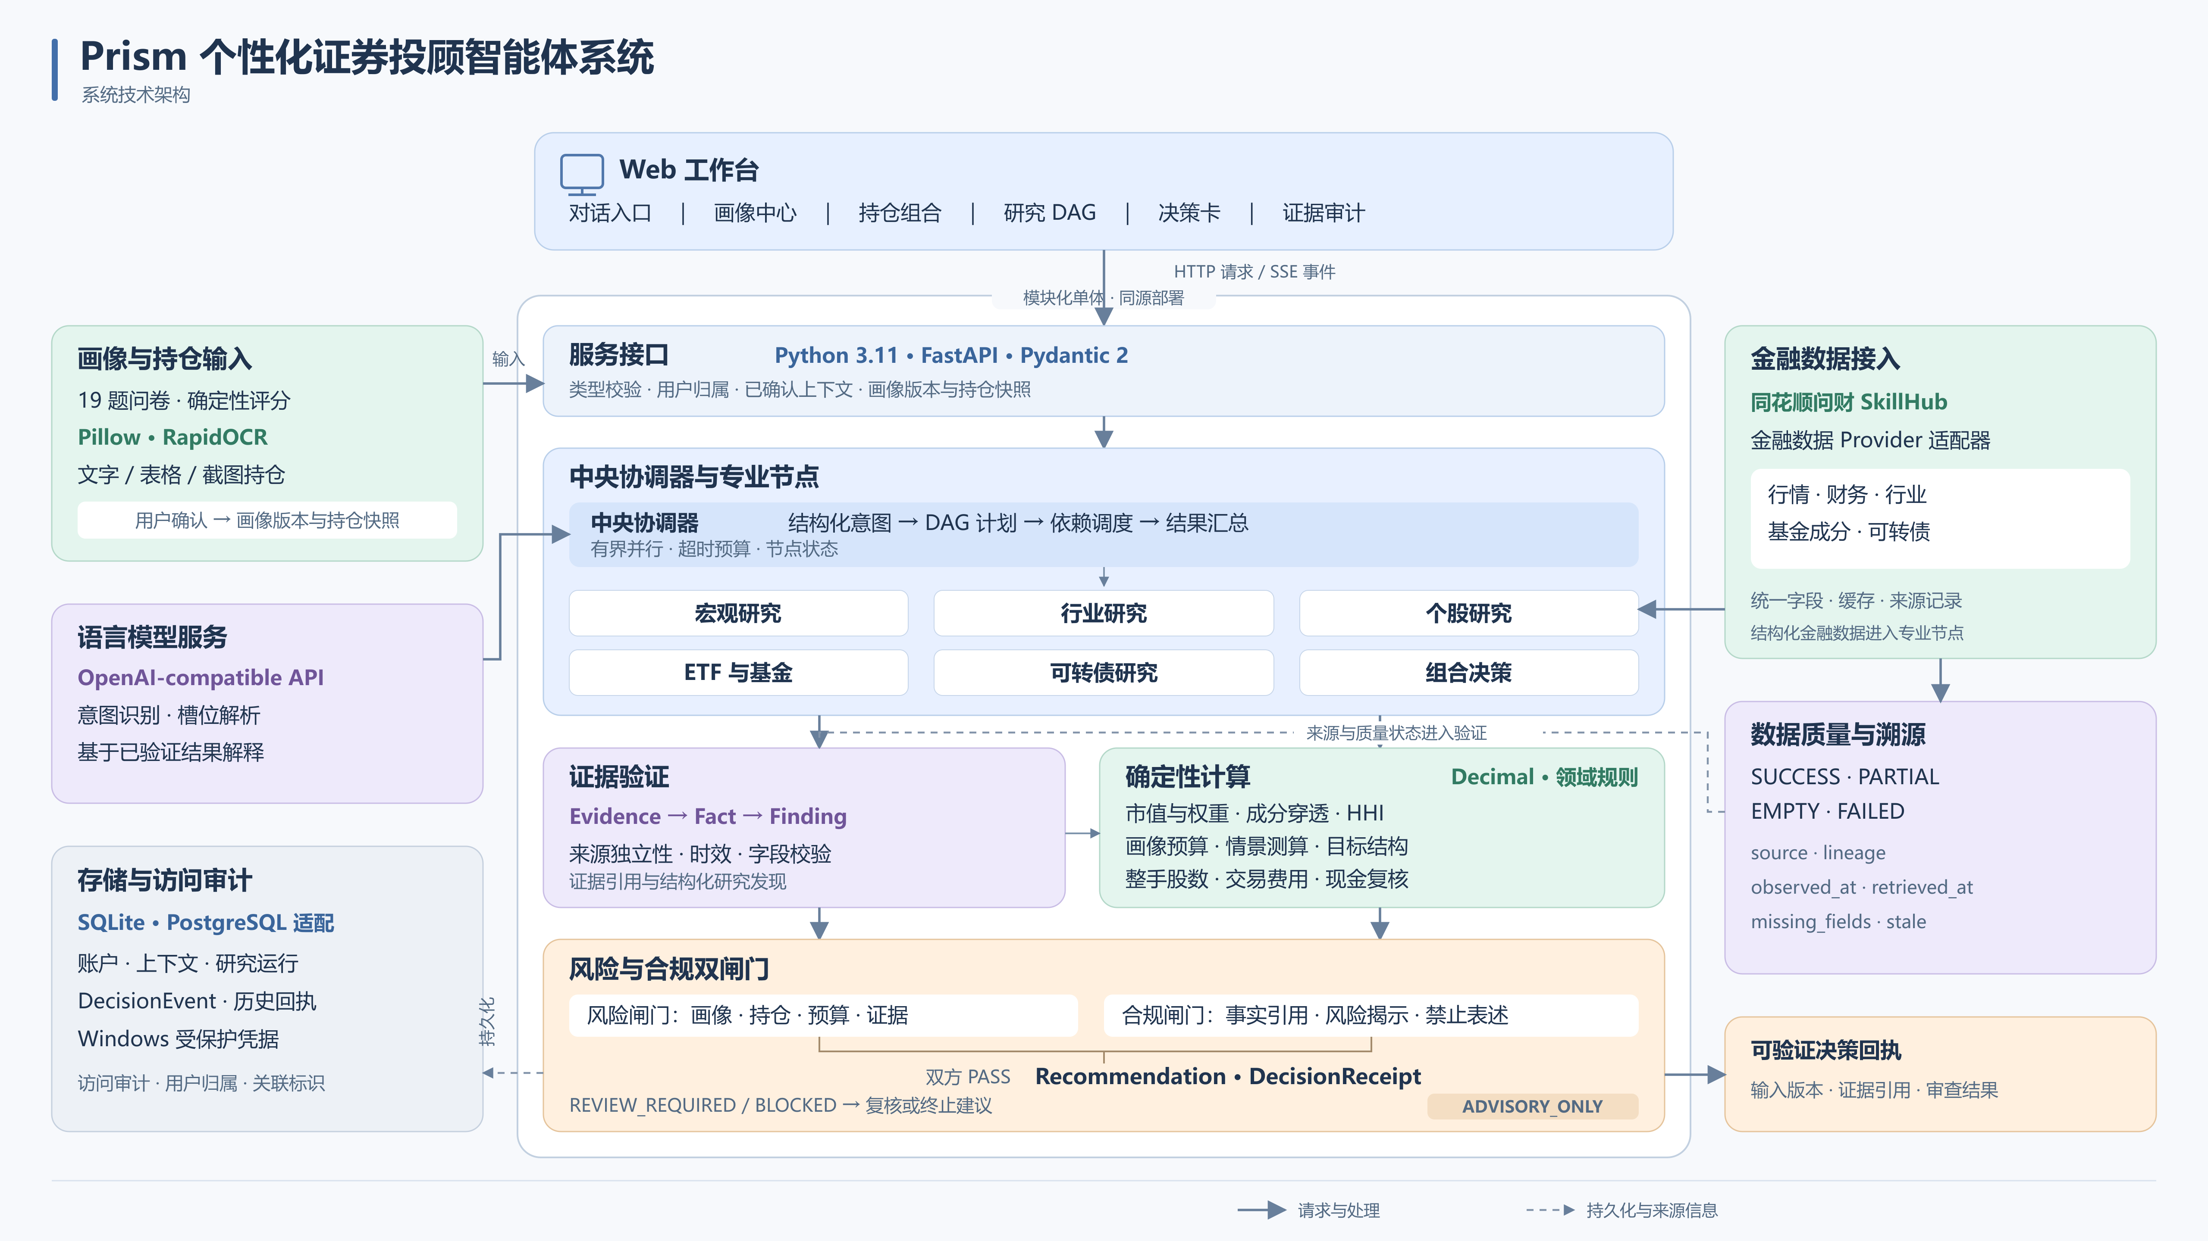
系统技术架构
5.2 前后端 AI 系统
架构图展示同源工作台、FastAPI 应用及专业研究、证据验证、确定性计算和双闸门之间的关系。画像和持仓提供用户约束，金融 Provider 提供记录与质量状态，建议结果关联可验证回执及历史记录。
Prism · 系统与核心技术
3
Notes:
架构图展示同源工作台、FastAPI 应用及专业研究、证据验证、确定性计算和双闸门之间的关系。画像和持仓提供用户约束，金融 Provider 提供记录与质量状态，建议结果关联可验证回执及历史记录。
实现依据：app/api/main.py；app/service/；docs/submission/Prism系统技术架构.svg。
对应技术文档：5.2 前后端 AI 系统。

Slide 4
开发环境与前后端职责
5.1 开发环境 / 5.2 前后端 AI 系统
HTML · CSS · JavaScript
AntV X6 · Markdown
Python 3.11–3.12
FastAPI · Pydantic 2
Decimal · 领域规则
SQLite / PostgreSQL
HTTP / SSE
用户归属 / 版本
Pillow · RapidOCR · OpenPyXL · python-multipart · Uvicorn
浏览器组织输入与展示；FastAPI 校验并调用应用服务；领域模块完成研究、计算与审查。具体依赖按项目配置安装，HTTP 和 SSE 传递请求及运行事件。
Prism · 系统与核心技术
4
Notes:
浏览器组织输入与展示；FastAPI 校验并调用应用服务；领域模块完成研究、计算与审查。具体依赖按项目配置安装，HTTP 和 SSE 传递请求及运行事件。
实现依据：pyproject.toml；package.json；app/api/main.py；app/api/static/app.js。
对应技术文档：5.1 开发环境 / 5.2 前后端 AI 系统。

Slide 5
数据接入与确认输入
5.2.1 前端系统 / 5.2.3 AI 服务开发系统
问财 SkillHub
金融 Provider
来源 · 单位 · 时间
四类结果状态
Evidence
研究任务输入
截图 / Excel / 文本
OCR 与文件解析
证券 · 数量 · 现金
待确认字段
用户确认
画像与持仓快照
外部查询由 Provider 统一字段和来源状态；图片与表格经识别或导入形成待确认资料。语言模型产生意图与字段候选，用户确认后才形成计算上下文。
Prism · 系统与核心技术
5
Notes:
外部查询由 Provider 统一字段和来源状态；图片与表格经识别或导入形成待确认资料。语言模型产生意图与字段候选，用户确认后才形成计算上下文。
实现依据：app/providers/skillhub.py；app/providers/contracts.py；app/llm/ocr_portfolio_parser.py；app/trading_history/importer.py；app/service/natural_profile.py。
对应技术文档：5.2.1 前端系统 / 5.2.3 AI 服务开发系统。

Slide 6
画像与风险约束映射
5.3.1 投资者画像与风险约束映射
已确认问卷
五项评分字段
Decimal 归一化
加权分数
等级映射
33 / 66 分界
版本化风险预算
四类比例上限
正式问卷 19 题 → 展示维度与计算字段分别管理
observed_weight_pct − limit_weight_pct = excess_weight_pct
正式问卷经确定性规则形成分数与风险等级，预算绑定用户和画像版本。持仓观察值按同一分母与预算比较，超限记录保留观察值、上限和幅度。
Prism · 系统与核心技术
6
Notes:
正式问卷经确定性规则形成分数与风险等级，预算绑定用户和画像版本。持仓观察值按同一分母与预算比较，超限记录保留观察值、上限和幅度。
实现依据：app/profile/scoring.py；app/profile/questionnaire.py；app/risk/budget.py。
对应技术文档：5.3.1 投资者画像与风险约束映射。

Slide 7
来源关联约束的证据验证
5.3.2 来源关联约束的证据验证
主体 / 指标
单位 / 期间
VERIFIED
质量筛选
lineage_id
来源分组
支持 / 反对
冲突 / 不足
Evidence
Fact
Finding
Recommendation
验证按主体、指标、单位、期间与质量筛选记录，随后按 lineage_id 分组。有效独立来源参与支持与反对计数，冲突和依据不足保留为明确状态，引用继续传入研究结果。
Prism · 系统与核心技术
7
Notes:
验证按主体、指标、单位、期间与质量筛选记录，随后按 lineage_id 分组。有效独立来源参与支持与反对计数，冲突和依据不足保留为明确状态，引用继续传入研究结果。
实现依据：app/research/cross_validation.py；app/research/contracts.py；app/contracts/evidence.py。
对应技术文档：5.3.2 来源关联约束的证据验证。

Slide 8
持仓暴露与集中度计算
5.3.3 持仓暴露与集中度计算
数量 × 报价
持仓市值
直接证券 / 基金成分
暴露贡献
资产 / 行业分组
未覆盖成分
权重与 HHI
风险预算检查
E(g) = Σ V(i) × a(i,g) p(g) = E(g) / V × 100%
HHI = Σ p(g)² p(g) 使用百分比数值
持仓市值与成分比例产生资产及行业暴露。基金未覆盖成分继续保留，报告注明分母、分组及精度。证券 HHI 与含现金行业 HHI 使用各自的计算口径。
Prism · 系统与核心技术
8
Notes:
持仓市值与成分比例产生资产及行业暴露。基金未覆盖成分继续保留，报告注明分母、分组及精度。证券 HHI 与含现金行业 HHI 使用各自的计算口径。
实现依据：app/portfolio/exposure.py；app/portfolio/report.py；app/risk/concentration.py。
对应技术文档：5.3.3 持仓暴露与集中度计算。

Slide 9
交易单位与现金约束的再平衡
5.3.4 交易单位与现金约束下的再平衡
目标权重
金额变化
卖出数量
持仓与交易单位
扣除费用
更新可用现金
买入二分查找
最大可负担手数
shares · 成交金额
total_fees_cny
cash_after_cny
交易后体检
目标权重转换为金额与数量，卖出受持仓约束并扣除费用，买入受现金预留和交易单位约束。程序更新现金后重新计算换手率、组合暴露与风险，输出实际测算数量。
Prism · 系统与核心技术
9
Notes:
目标权重转换为金额与数量，卖出受持仓约束并扣除费用，买入受现金预留和交易单位约束。程序更新现金后重新计算换手率、组合暴露与风险，输出实际测算数量。
实现依据：app/service/portfolio_rebalancing.py；app/rebalancing/contracts.py。
对应技术文档：5.3.4 交易单位与现金约束下的再平衡。

Slide 10
专业研究依赖执行
5.3.5 专业研究协作
宏观研究
Provider 请求
研究计划
依赖与时间预算
个股 / 基金研究
结构化结果
结果汇集
状态与引用
行业研究
Provider 请求
依赖示意；具体连接由当前 WorkflowDefinition 决定 · asyncio.gather
研究计划声明依赖、必需字段和时间预算。满足依赖的节点并行运行，结果保留状态与引用；未完成条件影响整体结果和下游建议资格。专业处理入口覆盖市场、行业、证券、基金及可转债。
Prism · 系统与核心技术
10
Notes:
研究计划声明依赖、必需字段和时间预算。满足依赖的节点并行运行，结果保留状态与引用；未完成条件影响整体结果和下游建议资格。专业处理入口覆盖市场、行业、证券、基金及可转债。
实现依据：app/orchestration/contracts.py；app/orchestration/executor.py；app/service/specialist_matrix.py。
对应技术文档：5.3.5 专业研究协作。

Slide 11
风险与合规双重审查
5.3.6 风险与合规双重审查
风险闸门
版本 · 预算 · 证据
画像 · 研究证据
预算 · 配置 · 候选文本
双方 PASS
Recommendation
DecisionReceipt
合规闸门
引用 · 披露 · 禁止表述
BLOCKED > REVIEW_REQUIRED > PASS
风险与合规分别检查其职责内的输入。整体状态按 BLOCKED、REVIEW_REQUIRED、PASS 的顺序聚合，只有双方 PASS 才取得建议资格；建议组合器继续核对输入绑定和引用。
Prism · 系统与核心技术
11
Notes:
风险与合规分别检查其职责内的输入。整体状态按 BLOCKED、REVIEW_REQUIRED、PASS 的顺序聚合，只有双方 PASS 才取得建议资格；建议组合器继续核对输入绑定和引用。
实现依据：app/gates/pipeline.py；app/gates/risk.py；app/gates/compliance.py；app/recommendation/composer.py。
对应技术文档：5.3.6 风险与合规双重审查。

Slide 12
Algorithms and Innovation
02
算法与创新机制
按技术文档 6.1—6.5 说明机制、算法与评价条件
Notes:
按技术文档 6.1—6.5 说明机制、算法与评价条件
实现依据：。
对应技术文档：分类 02。

Slide 13
画像驱动的风险约束映射算法
6.1 画像驱动的风险约束映射算法
评分字段 | 权重 | 处理方式 | 参与计算
损失承受 | 30% | (s−1)/4 | Decimal
投资期限 | 25% | 1 / 3 / 5 分 | 归一化
流动性需求 | 20% | 5 / 3 / 1 分 | 归一化
投资经验 | 10% | 1 / 3 / 5 分 | 归一化
收益预期 | 15% | 1 / 3 / 5 分 | 归一化
score = 100 × Σ weight × (s−1)/4
创新机制把问卷字段、确定性分数、预算选择和持仓超限连接起来。维度变化影响分数，风险等级跨越分界时改变预算；上限比较、用户归属和画像版本参与同一次评估。
Prism · 算法与创新机制
13
Notes:
创新机制把问卷字段、确定性分数、预算选择和持仓超限连接起来。维度变化影响分数，风险等级跨越分界时改变预算；上限比较、用户归属和画像版本参与同一次评估。
实现依据：app/profile/scoring.py；app/risk/budget.py；app/risk/contracts.py。
对应技术文档：6.1 画像驱动的风险约束映射算法。

Slide 14
来源关联约束的证据交叉验证算法
6.2 来源关联约束的证据交叉验证算法
相同口径的观测
VERIFIED
来源组 A
同源记录去重
来源组 B
独立来源计数
确定性判定
状态与引用清单
结果 | 独立支持 | 独立反对 | 输入条件
SUPPORTED | 至少 2 | 0 | 无待处理问题
CONTRADICTED | 0 | 至少 2 | 无待处理问题
UNRESOLVED | 存在冲突 | 存在冲突 | 口径或质量问题
INSUFFICIENT | 独立依据不足 | 独立依据不足 | 不足以判定
来源分组控制独立支持数量，同组重复记录只增加引用记录。组内冲突、口径差异或未验证输入要求复核；两个独立来源支持且无反对和待处理问题时才返回 SUPPORTED。
Prism · 算法与创新机制
14
Notes:
来源分组控制独立支持数量，同组重复记录只增加引用记录。组内冲突、口径差异或未验证输入要求复核；两个独立来源支持且无反对和待处理问题时才返回 SUPPORTED。
实现依据：app/research/cross_validation.py。
对应技术文档：6.2 来源关联约束的证据交叉验证算法。

Slide 15
交易单位与现金约束的再平衡算法
6.3 交易单位与现金约束的再平衡算法
候选手数范围
low = 0, high = N
middle
向上取中点
成交金额 + 费用
≤ 可支出现金
更新边界
得到最大可行手数
可支出现金 = 当前现金 − 初始总资产 × 最低现金比例
交易单位 · 持仓上限 · 佣金 · 印花税 · 过户费 · 交易后体检
二分查找在候选交易手数范围内寻找能够覆盖成交金额和费用、同时保留最低现金的最大整数手数。每项交易更新现金，最后使用实际数量复核风险；这一计算保证单项可负担数量，整体配置仍受后续检查约束。
Prism · 算法与创新机制
15
Notes:
二分查找在候选交易手数范围内寻找能够覆盖成交金额和费用、同时保留最低现金的最大整数手数。每项交易更新现金，最后使用实际数量复核风险；这一计算保证单项可负担数量，整体配置仍受后续检查约束。
实现依据：app/service/portfolio_rebalancing.py。
对应技术文档：6.3 交易单位与现金约束的再平衡算法。

Slide 16
依赖执行与独立双闸门的专业协作机制
6.4 依赖执行与独立双闸门的专业协作机制
DAG 依赖
状态传播
画像与持仓版本
研究证据结果
独立双闸门
资格聚合
建议组合器
再次校验
输入版本
规则版本
证据引用
闸门结果
DecisionReceipt
任务依赖与研究状态约束后续证据使用，用户归属和输入版本约束审查对象。两个独立判定共同决定建议资格，回执保存输入、证据、规则版本与裁决关系，便于历史复核。
Prism · 算法与创新机制
16
Notes:
任务依赖与研究状态约束后续证据使用，用户归属和输入版本约束审查对象。两个独立判定共同决定建议资格，回执保存输入、证据、规则版本与裁决关系，便于历史复核。
实现依据：app/orchestration/executor.py；app/gates/pipeline.py；app/recommendation/contracts.py；app/recommendation/composer.py。
对应技术文档：6.4 依赖执行与独立双闸门的专业协作机制。

Slide 17
创新评价对象与使用条件
6.5 创新评价与后续研究
评价对象 | 检查输入 | 可核对结果 | 评价条件
画像约束 | 问卷与画像版本 | 分数、预算、超限 | 已确认输入
证据验证 | 口径与 lineage | 支持、冲突与引用 | 结构化观测
金融计算 | 数量、价格及规则 | 金额、权重与现金 | 同一分母与精度
建议资格 | 研究及双闸门结果 | 资格、问题和回执 | 输入版本一致
评价分别检查个人条件参与计算、证据满足规则、金额及比例可复算，以及建议资格符合审查结果。正式报告能够证明对应输入下的计算与状态；外部金融研究基准及完整咨询性能需要对应评价记录。
Prism · 算法与创新机制
17
Notes:
评价分别检查个人条件参与计算、证据满足规则、金额及比例可复算，以及建议资格符合审查结果。正式报告能够证明对应输入下的计算与状态；外部金融研究基准及完整咨询性能需要对应评价记录。
实现依据：docs/submission/Prism-技术文档-创新详解版.docx；docs/submission/test-evidence/。
对应技术文档：6.5 创新评价与后续研究。

Slide 18
Actual Data and Verification
03
实际数据与验证
历史正式报告 · 实际文档检索 · 技术与工程证据
Notes:
历史正式报告 · 实际文档检索 · 技术与工程证据
实现依据：。
对应技术文档：分类 03。

Slide 19
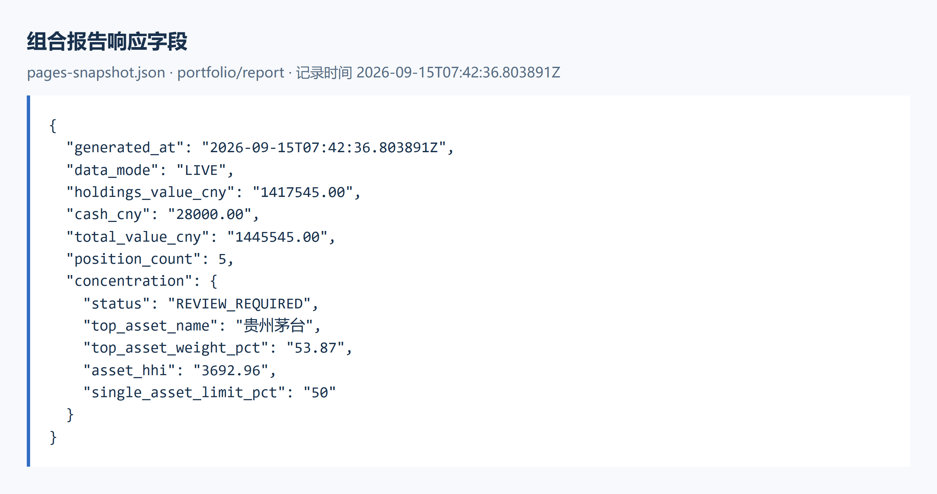
实际组合报告字段
7.1 正式组合报告案例
报告状态
REVIEW_REQUIRED
总资产口径
1,445,545.00 元
该图选取仓库保存的正式组合报告字段，展示报告时间、金额与集中度状态。报告生成于 2026 年 9 月 15 日，证券市值与现金共同构成总资产，集中度返回 REVIEW_REQUIRED。图片展示该时点的历史报告。
Prism · 实际数据与验证
19
Notes:
该图选取仓库保存的正式组合报告字段，展示报告时间、金额与集中度状态。报告生成于 2026 年 9 月 15 日，证券市值与现金共同构成总资产，集中度返回 REVIEW_REQUIRED。图片展示该时点的历史报告。
实现依据：pages-snapshot.json · portfolio/report。
对应技术文档：7.1 正式组合报告案例。

Slide 20
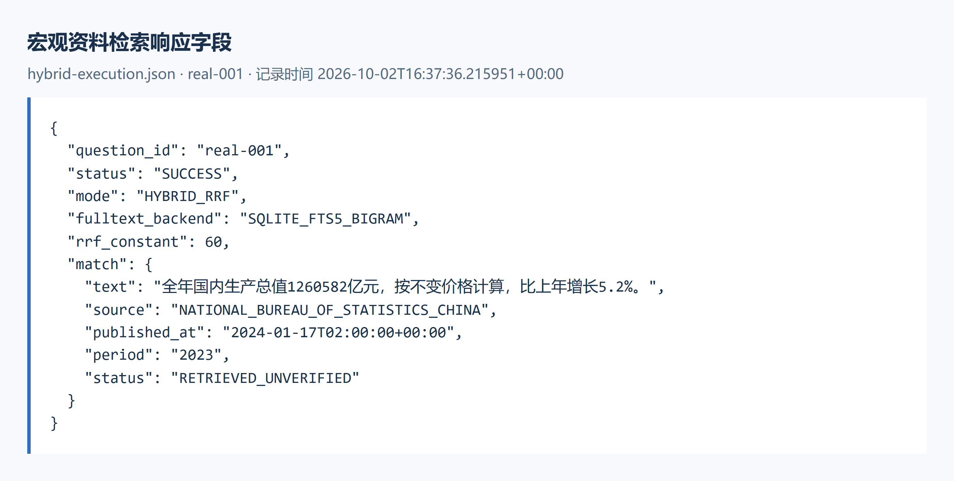
实际宏观资料检索字段
5.3.5 专业研究协作 / 当前文档检索实现
检索模式
HYBRID_RRF
片段状态
RETRIEVED_UNVERIFIED
该图来自实际研究文档检索记录 real-001，展示关键词和语义向量合并后的宏观资料响应。图片保留 RRF、FTS5、原文、来源与 RETRIEVED_UNVERIFIED，配套 JSON 保存查询时间条件及来源地址。
Prism · 实际数据与验证
20
Notes:
该图来自实际研究文档检索记录 real-001，展示关键词和语义向量合并后的宏观资料响应。图片保留 RRF、FTS5、原文、来源与 RETRIEVED_UNVERIFIED，配套 JSON 保存查询时间条件及来源地址。
实现依据：hybrid-execution.json · real-001。
对应技术文档：5.3.5 专业研究协作 / 当前文档检索实现。

Slide 21
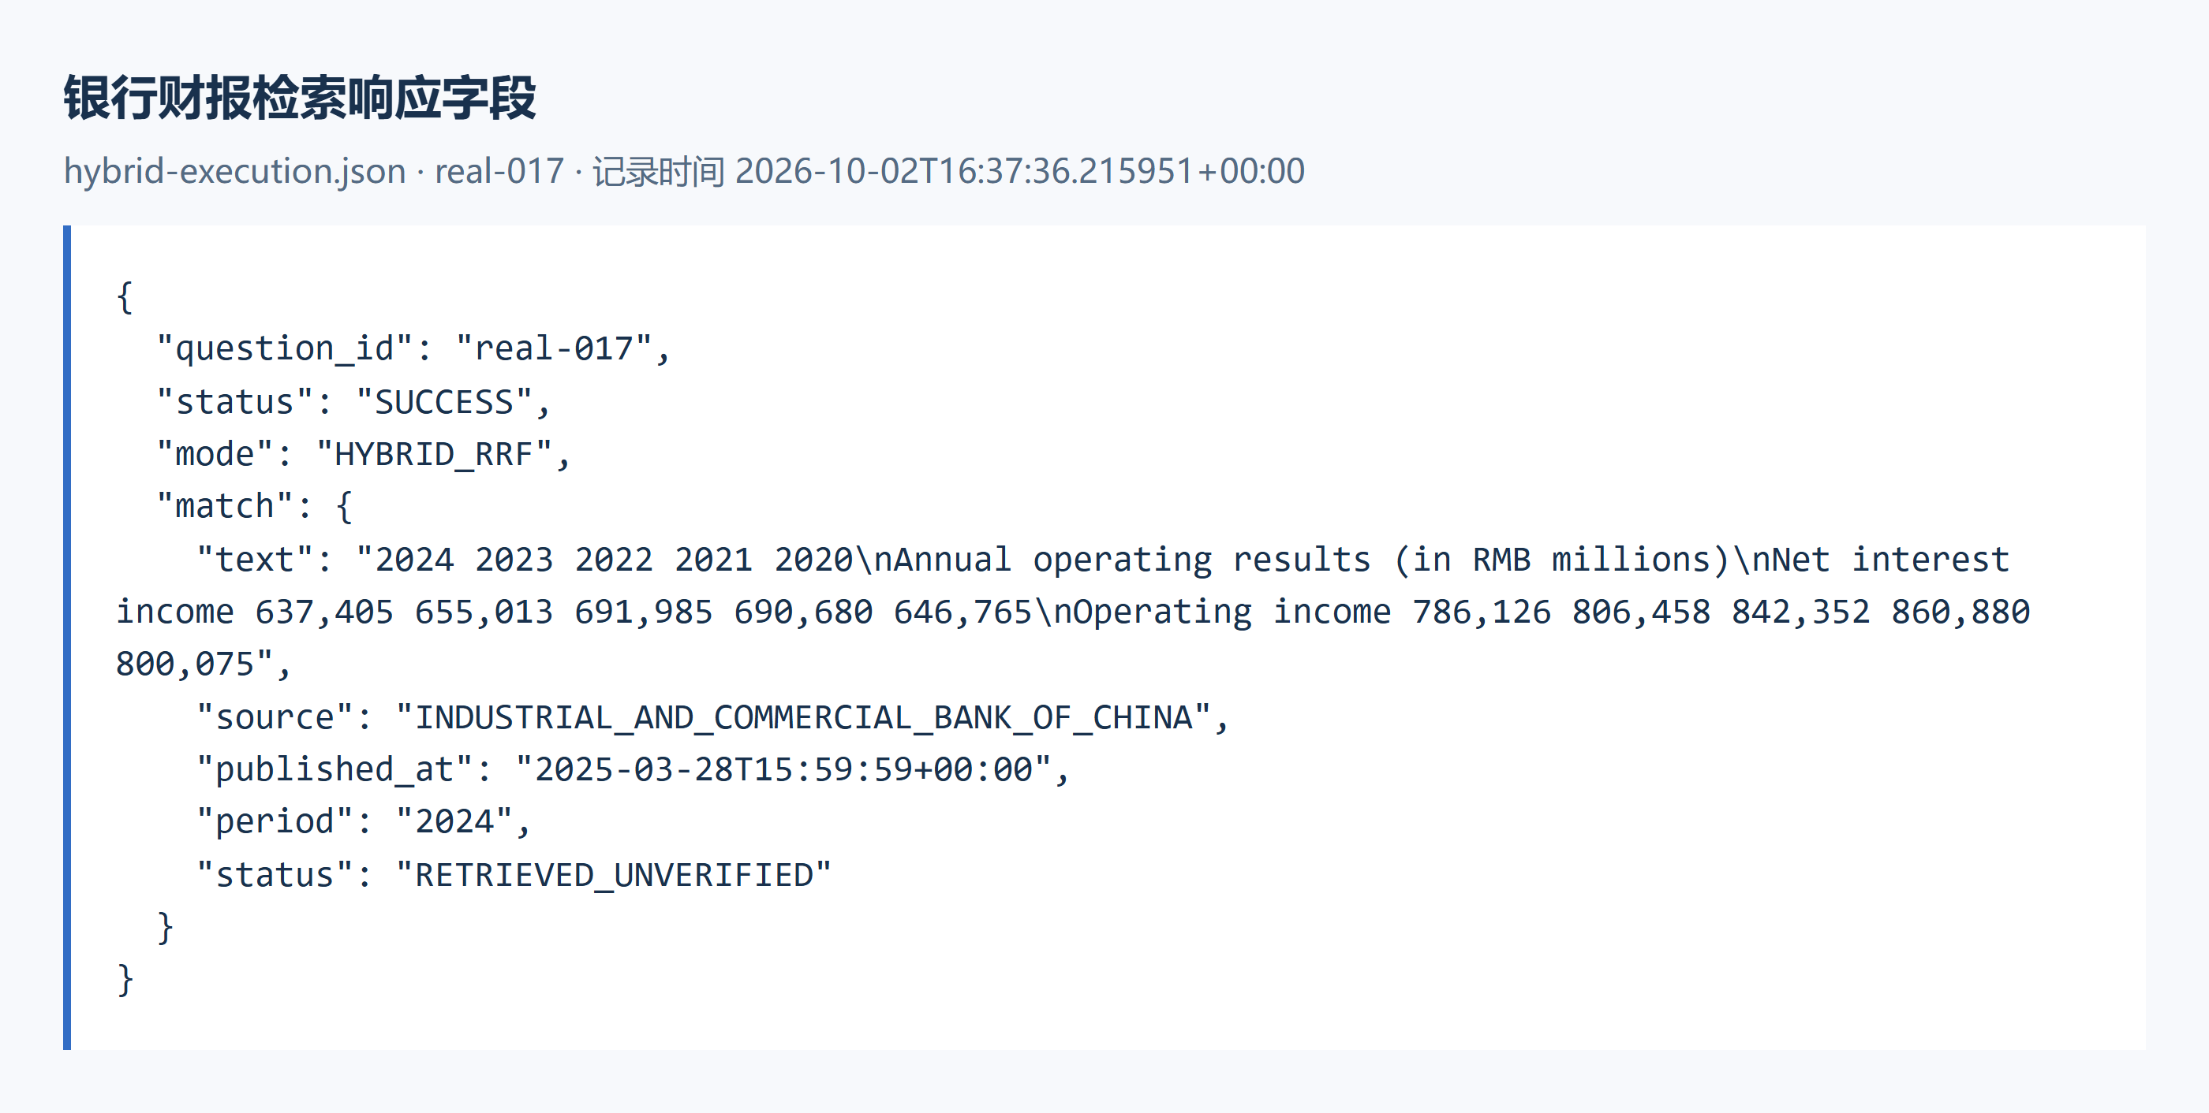
实际银行财报检索字段
5.3.5 专业研究协作 / 当前文档检索实现
检索模式
HYBRID_RRF
片段状态
RETRIEVED_UNVERIFIED
该图来自实际研究文档检索记录 real-017，展示工商银行 2024 年报中的净利息收入与营业收入片段。金额单位沿用原文的 RMB millions，图片保留发布时间、期间和检索状态，配套 JSON 保存来源地址。
Prism · 实际数据与验证
21
Notes:
该图来自实际研究文档检索记录 real-017，展示工商银行 2024 年报中的净利息收入与营业收入片段。金额单位沿用原文的 RMB millions，图片保留发布时间、期间和检索状态，配套 JSON 保存来源地址。
实现依据：hybrid-execution.json · real-017。
对应技术文档：5.3.5 专业研究协作 / 当前文档检索实现。

Slide 22
正式报告的金额与风险复算
7.1 正式组合报告案例
项目 | 金额或观察值 | 比较条件 | 报告结果
证券市值 | 1417545.00 元 | 五个证券持仓 | CALCULATED
现金 | 28000.00 元 | 占总资产 1.94% | OVERBOUND
总资产 | 1445545.00 元 | 证券 + 现金 | CALCULATED
最大资产比例 | 52.83% | 成长型上限 50% | OVERBOUND
证券资产 HHI | 3692.96 | 证券市值分母 | CALCULATED
金额与风险来自同一份历史正式报告。证券市值加现金等于总资产；最大资产按含现金总资产口径占 52.83%，超过成长型 50% 上限，现金占 1.94%，报告整体要求复核。
Prism · 实际数据与验证
22
Notes:
金额与风险来自同一份历史正式报告。证券市值加现金等于总资产；最大资产按含现金总资产口径占 52.83%，超过成长型 50% 上限，现金占 1.94%，报告整体要求复核。
实现依据：app/api/static/pages-snapshot.json；app/portfolio/report.py。
对应技术文档：7.1 正式组合报告案例。

Slide 23
专业研究的检索与计算支持
5.3.5 关联支持技术 / 当前实现补充
PDF / 研究资料
pypdf
FTS5 · BM25
中文相邻字符索引
e5-small · cosine
语义向量
RRF 常数 60
来源与片段
NumPy · GaussianHMM · 协方差 · 因子计算
Sentence Transformers · PyTorch · Transformers · 固定模型 revision
当前专业研究还使用 PDF 提取、关键词检索、语义向量和 RRF，以及时间序列计算模块。向量模型与 HMM 属于可选能力，运行依赖本地模型或相应库、输入质量和数据时间条件。
Prism · 实际数据与验证
23
Notes:
当前专业研究还使用 PDF 提取、关键词检索、语义向量和 RRF，以及时间序列计算模块。向量模型与 HMM 属于可选能力，运行依赖本地模型或相应库、输入质量和数据时间条件。
实现依据：app/service/knowledge.py；app/service/knowledge_embedding.py；app/service/research_algorithms.py；pyproject.toml。
对应技术文档：5.3.5 关联支持技术 / 当前实现补充。

Slide 24
存储、安全与历史解释
5.2 前后端 AI 系统 / 7.4 用户信息与部署
用户归属
owner_id
SQLite / PostgreSQL
上下文与事件
SHA-256 · 版本
引用与回执
历史解释
证据审计
DPAPI / ctypes → 服务端凭据保护
marked → DOMPurify → DOM 片段 → 研究结果展示
上下文、研究记录与回执按用户归属保存。内容指纹和版本关系支持历史复核，Windows DPAPI 保护本地凭据，Markdown 经 DOMPurify 处理后展示，前端证据视图保留引用方向。
Prism · 实际数据与验证
24
Notes:
上下文、研究记录与回执按用户归属保存。内容指纹和版本关系支持历史复核，Windows DPAPI 保护本地凭据，Markdown 经 DOMPurify 处理后展示，前端证据视图保留引用方向。
实现依据：app/store/sqlite.py；app/store/postgres.py；app/security/store.py；app/api/static/markdown.src.js；app/service/advanced_explainability.py。
对应技术文档：5.2 前后端 AI 系统 / 7.4 用户信息与部署。

Slide 25
实现技术与文档对应索引
5.3 核心技术 / 第六章 创新亮点
核心技术 | 创新条目 | 关键模块 | 主要输出
画像与预算 | 6.1 | profile / risk | 风险约束与超限
来源与证据 | 6.2 | research / contracts | 验证状态与引用
暴露与集中度 | 支撑 6.1、6.3 | portfolio / risk | 暴露、权重与 HHI
再平衡 | 6.3 | service / rebalancing | 数量、费用与现金
专业协作与双闸门 | 6.4 | orchestration / gates | 建议资格与回执
核心技术与创新机制使用同一套已核对的代码位置。完整对应表继续列出直接依赖、标准库、金融 Provider、前端工具和可选研究能力，具体条件与实际证据分别记录。
Prism · 实际数据与验证
25
Notes:
核心技术与创新机制使用同一套已核对的代码位置。完整对应表继续列出直接依赖、标准库、金融 Provider、前端工具和可选研究能力，具体条件与实际证据分别记录。
实现依据：docs/submission/technical-presentation/技术与文档对应表.md。
对应技术文档：5.3 核心技术 / 第六章 创新亮点。

